Slide 1


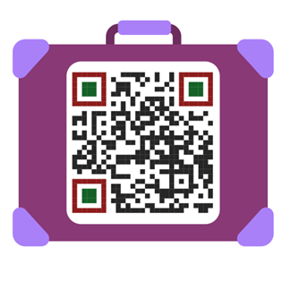
إدارة الأعمال
أساسياتها، ومفاهيمها، وتطبيقاتها المعاصرة
أ.د. أحمد الشميمري
www.edarah.net

Slide 2




الفصل الأول
مفهوم الإدارة ومجالاتها
1
الشميمري 2025-2026

Slide 3

محتويات الفصل
المهارات الإدارية
05
مفهوم الإدارة
01
مجالات الإدارة
06
من هو المدير؟
02
05
أهمية الإدارة
03
مشروعات الأعمال
06
04
عناصر العملية الإدارية
الإدارة علم أم فن؟
2
الشميمري 2025-2026

Slide 4





مفهوم الإدارة
يمكن تعريف الإدارة بالرجوع إلى أصل الكلمة العربية "أدار" أي دبّر ويسّر ونفّذ ومن ذلك قول المولى عز وجل : (إِلَّا أَن تَكُونَ تِجَارَةً حَاضِرَةً تُدِيرُونَهَا بَيْنَكُمْ).
وفي قاموس المعجم الوسيط فإن أَدار التجارة: تعاطاها وتداولها من دون تأَجيل.
ويقال: أَدار العملَ، وأَدار الآلةَ: تولَّى تصريف الأَمر فيهما.
ومن هنا فإن الإدارة تعني التدبير والتصريف و التسيير.
أما المصطلح العلمي للإدارة (Management) وفق الأدبيات الحديثة فقد تعددت تعريفاته بتعدد مراحل تطور الإدارة وتنوع رؤى علمائها عبر العقود الماضية.
3
الشميمري 2025-2026

Slide 5





مفهوم الإدارة
عرّف فرديرك تايلور Fredrick Taylor) ) الإدارة بأنها :
المعرفة الصحيحة لما يريد الأشخاص عمله، ثم التأكد بأنهم يعملونه بأفضل طريقة وأرخصها.
كما يعرفها هنري فايول Henri Fayol) ) بأنها:
التنبوء والتخطيط والتنظيم وإصدار الأومر والتنسيق والرقابة.
أما خبير الإدارة المعاصرة بيتر دراكر Peter Drucker) ) فقد ساهم بتعريفه التالي :
الإدارة هي ذلك المنهج متعدد الأغراض والذي يمكن من خلاله إدارة الشركة والموظفين والعمل والعمال.
يعرف الشميمري وهيجان وغنام 2004م. الإدارة إجمالاً بأنها:
"وظيفة تنفيذ الأعمال عن طريق الآخرين باستخدام التخطيط والتنظيم والتوجيه والرقابة وذلك من أجل تحقيق أهداف المنظمة بكفاية وفاعلية مع مراعاة المؤثرات الداخلية والخارجية”
4
الشميمري 2025-2026

Slide 6
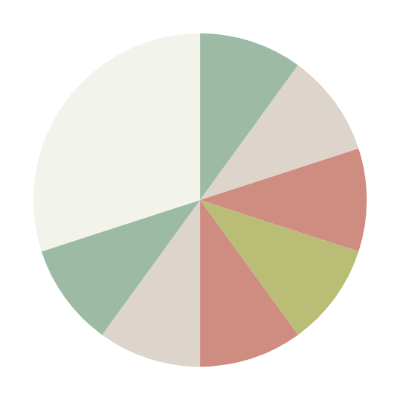
خصائص الإدارة
نشاط إنساني
علم وفن
تحقيق الأهداف
المرونة والاستجابة
الفعالية والكفاءة
خصائص الإدارة
عمل جماعي
عملية مستمرة
5
الشميمري 2025-2026

Slide 7







أهمية الإدارة
تمثل عنصراً مهماً في حياة الفرد والمنظمة والمجتمع وتكمن أهميتها بأنها:
شح الموارد الطبيعية والإتجاه إلى ندرتها مما يزيد من أهمية التدبير الراشد للموارد واستثمارها واكتشاف مزيد منها والتأكد من فعالية استخدامها الاستخدام الأمثل.
4
1
الحاجة الماسة للدول للتخطيط والتنظيم والتوجيه والرقابة لكافة مؤسساتها وتحسين مستوى الانتاجية، وتوفير فرص العمل والاستثمار بالموارد البشرية من أجل تحقيق الأمن والرخاء لمواطنيها.
المنافسة الشديدة في الأسواق مما يستعدي إدارة قادرة على الابداع والابتكار لتحقيق التنافسية في السوق.
5
2
القدرة على الاستجابة والتواكب مع الثورة التقنية والاتصالية بين المنظمات والشعوب
التغيرات الاجتماعية والاقتصادية التي تستتدعي تغيرا في الأساليب والطرق للتأقلم الإيجابي مع تلك المتغيرات.
6
3
تنوع الحاجات والرغبات للمستهلكين والعملاء مما يستدعي تطوير عناصر الانتاج وتعظيم الكفاءات وتطوير المهارات البشرية من خلال التدريب والتأهيل وتعزيز الإبداع والابتكار.
7
تعاظم المنشآت والمنظمات وتوسع أعمالها مما ينقلها من العمل الفردي إلى العمل المؤسسي القائم على التنسيق بين الوظائف والمهام وضمان تكامل عملياتها المتنوعة.
6
الشميمري 2025-2026

Slide 8

هل الإدارة علم أم فن؟
اختلف علماء الإدارة فيما بينهم في كون الإدارة علم أو فن
الفريق الأول "الإدارة علم":
الفريق الآخر "الإدارة فن":
الفريق يدعم رأيه بكون الإدارة علم راسخ كون بعض المشكلات التي تواجه الإدارة تستخدم نماذج ومعادلات وفقاً لمعايير محددة مثل : استخدام بحوث العمليات Operation Research .
استدلوا بقولهم بأن الإداري الناجح يولد ولا يُصنع، أي ان النجاح في تطبيق مبادئ القدارة يعتمد على خصائص الأشخاص مثل العديد من الناجحين الذين حققوا نجاحاً دون أن تتاح لهم فرصة الالتحاق بمعاهد او كليات متخصصة.
VS
7
الشميمري 2025-2026

Slide 9
هل الإدارة علم أم فن؟
إلا اننا نقول أن الإدارة علم وفن في آن واحد، فالإداري الناجح يحتاج الى الجمع ما بين علمية الإدارة وفنها من أجل تحقيق عمل إداري أفضل.
8
الشميمري 2025-2026

Slide 10

من هو المدير؟
هو الشخص الذي يوجه الأفراد نحو إنجاز عمل ما.
وهو أحد أعضاء المنظمة الذي يحقق تنسيق وتكامل عمل الآخرين.
ويصنف المدراء بحسب المستويات الإدارية:
الإدارة العليا
هي المسؤولة عن القرارات الاستراتيجية والرئيسية ووضع الخطط طويلة الأمد
مثل: رئيس مجلس الإدارة
الإدارة الوسطى
هي المسؤولة عن نقل الأوامر من الإدارة العليا وإعداد الخطط قصيرة المدى
مثل: مدير إدارة التسويق.
الإدارة الدنيا
هي المسؤولة عن الإشراف المباشر وعن متابعة أداء العمال ووضع الخطط التفصيلية
مثل: رؤساء الأقسام
9
الشميمري 2025-2026

Slide 11


المهارات الإدارية
يحتاج المدير الى عدة معارف ومهارات أساسية:
المهارات الأساسية
المعارف الرئيسية
10
© الشميمري و آخرون 2023 -1444

Slide 12





المعارف الرئيسية
متعلقة بالنشاط او ما يسمى بالصناعة، ومعارف متعلقة بالإلمام بوظائف المنشأة كمعرفة الإنتاج ،و معارف متعلقة بالعمل الإداري كالتخطيط واتخاذ القرارات.
01
نوع النشاط
02
الوظيفة
03
العمل الإداري
11
الشميمري 2025-2026

Slide 13






المهارات الأساسية
تشمل على مهارات فنية تتعلق بإتقان العمل في جزء معين مثل مدير التسويق يجب ان تكون لديه مهارات فنية متعلقة بكيفية صنع الإعلانات،
ايضاً تشمل على مهارات إنسانية كمهارة العمل الجماعي،
ومهارات إدراكية كقدرة المدير على التفكير المبدع وقدرته على إدراك واستيعاب المواقف.
إدراكية
إنسانية
فنية
12
الشميمري 2025-2026

Slide 14

مجالات الإدارة
الإدارة الإقليمية
والدولية
الإدارة العامة
إدارة المنظمات غير الهادفة للربح
إدارة الأعمال
13

Slide 15




مجالات الإدارة
إدارة الأعمال
الإدارة العامة
الإدارة الإقليمية والدولية
إدارة المنظمات غير الهادفة للربح
تختص المنظمات الدولية بالقضايا الدولية العامة دون أن يكون لها حدود جغرافية لأحد الدول،
وتهتم بنشاط معين ومجال محدد لا يتبع إلى أي من الحكومات.
وتكرس هذه المنظمات نشاطها وخدماتها لخدمة قطاع محدد أو نشاط معين وفق تنظيمات إدارية لتحقيق أهدافها.
"الأنشطة الاقتصادية الهادفة لتحقيق الربح“
وتشمل المشروعات التجارية،
وتتمثل في منشآت القطاع الخاص مثل الشركات والمؤسسات والمشروعات.
مختصة بتنفيذ الخطط والسياسات التي تضعها الحكومة.
وتوضع أهداف ومهام هذه المنظمات من الدولة وفق خططها الوطنية.
وتشمل جميع الأنشطة والخدمات التي تقدمها الدولة عبر هيئاتها ومؤسساتها ووزاراتها.
4
3
2
1
14

Slide 16
مشروعات الأعمال
هي المؤسسات والشركات التي يقيمها الأفراد والمجموعات لتحقيق الربح.
هنالك شروط لكي نصف النشاط بأنه مشروع أعمال:
أن يقدم شيئاً نافعاً كأن تكون سلعة أو أن تقدم خدمة.
أن يهدف إلى تحقيق الربح.
أن يكون نشاطاَ يعتمد على المبادئ والأسس الاقتصادية.
أن يكون منظماً، وله صفة قانونية واسم محدد وكيان قانوني.
أن يقوم عليه أفراد، أي أن المنظمين المديرين له أشخاص وليس حكومات.
15
الشميمري 2025-2026

Slide 17

عناصر الادارة
تمثل الجهاز الإداري المنوط به تحقيق أهداف معينة يؤديها للمجتمع.
المنظمة
الوظائف
تتضمن أية منظومة عدداً من الوظائف التي تعكس إلى الأهداف التي تسعى المنظمة إلى تحقيقها.
عناصر الإدارة
تمثل العمليات حركة النشاط في أية منظمة حيث يتم من خلال هذه العمليات المنوطة بالوظائف العمل على تحقيق أهداف المنظمة.
العمليات
موارد بشرية.
موارد مادية كالميزانيات ومصادر الدخل والتمويل.
الأدوات المتعلقة بالمعلومات التي يترتب على أساسها اتخاذ قرارات المنظمة.
الموارد
16
الشميمري 2025-2026

Slide 18



(عناصر العملية الإدارية)
لا يوجد اتفاق بين علماء الإدارة فيما يتعلق بعدد العناصر،
وبناءً على عالم الإدارة لوثر جوليك فقد قسم العملية
الى سبعة عناصر ورمز لها بPOSDCORB
05
04
التنسيق Coordinating
06
التوجيه
Directing
كتابة التقارير Reporting
03
07
التوظيف Staffing
الميزانية Budgeting
02
01
التنظيم Organizing
التخطيط Planning
17
الشميمري 2025-2026

Slide 19










وظائف المنشأة
مما سبق نلخص القول أن عناصر العملية الإدارية متعددة وفي هذا المقرر سوف نركز على جانبين هما:
\
إدارة الموارد البشرية
وظائف المنشأة
إدارة نظم المعلومات
إدارة التسويق
إدارة الإنتاج
الإدارة المالية
18
الشميمري 2025-2026

Slide 20











وظائف الإدارة
التنظيم
اتخاذ القرارات
التخطيط
الرقابة
التوجيه
التنسيق
19
الشميمري 2025-2026

Slide 21

شكرًا لحسن استماعكم
لمزيد من الوسائل والكتب:
www.edarah.net

